Slide 1


Etelä-Savon väestöennuste vuoteen 2040
Lähde: Tilastokeskus / Väestöennuste 2021

Slide 2
Tilastokeskuksen väestöennuste 2021
Tilastokeskus on julkaissut uuden väestöennusteen 30.9.2021.
Koko maan tasolla ennuste yltää vuoteen 2070 asti.
Aluetasolla (kunnat ja maakunnat) ennuste yltää vuoteen 2040.
Laskentaperusteena on käytetty vuosina 2016–2020 tapahtunutta kehitystä.
Kyseessä on ennuste, ei vääjäämätön kehityskulku. Väestöennusteen laskelmat ilmaisevat sen, mihin väestönkehitys johtaa, mikäli se jatkuu edeltävien vuosien kaltaisena.
Väestöennuste on trendilaskelma. Se perustuu havaintoihin syntyvyyden, kuolevuuden ja muuttoliikkeen menneestä kehityksestä. Sitä laadittaessa ei oteta huomioon taloudellisten, sosiaalisten eikä muiden yhteiskunta- tai aluepoliittisten päätösten mahdollista vaikutusta tulevaan väestönkehitykseen.
Tilastokeskuksen mukaan väestöennusteen tehtävä on tarjota päättäjille työkaluja sen arvioimiseksi, tarvitaanko toimia, joilla kehitykseen voidaan vaikuttaa.
Edellinen Tilastokeskuksen väestöennuste on julkaistu vuonna 2019.

Slide 3
Etelä-Savon ja alueen kuntien ennuste 2021
Etelä-Savon väestöennusteen mukaan väestökehitys on laskeva vuoteen 2040 saakka koko alueella.
Väestön ennustetaan vähenevän nykyisestä reilusta 130 000 henkilöstä 107 041 henkilöön vuoteen 2040 mennessä. Vuositasolla väestön alenema Etelä-Savossa on jopa 1 262 henkilöä / vuosi.
Maakunnista ennusteen mukaan kasvaa vain Uusimaa. Hyvin lievästi noususuuntaista väestönkehitys on lisäksi Pirkanmaalla, Varsinais-Suomessa, Pohjois-Pohjanmaalla ja Ahvenanmaalla. Kaikkien muiden maakuntien väestönkehityksen ennustetaan laskevan.
Koko maan tasolla väestö kasvaa tulevina vuosina hieman, mutta alhaisen syntyvyyden vuoksi väkiluku lähtee nykyisellä kehityksellä laskuun vuonna 2034.
Laskentaperusteena käytetylle ajanjaksolle 2016 - 2020 Etelä-Savossa osui mm. Savonlinnan OKL:n lakkautus, jonka vaikutukset alueen väestönkehitykseen olivat hyvin negatiiviset.

Slide 4
Koko maan väestöennuste vuoteen 2070

Slide 5
Väestöennuste maakunnittain 2021 - 2040

Slide 6
Maakuntien väestöennuste 2021 - 2040

Slide 7
7

Slide 8
Väestöllinen huoltosuhde alueittain

Slide 9
Etelä-Savon väestöennusteen indikaattoreita 2021-2040

Slide 10
Väestöennuste Etelä-Savon maakunnassa, seutukunnissa ja kunnissa 2021-2040

Slide 11
Huoltosuhde kunnittain Etelä-Savossa

Slide 12
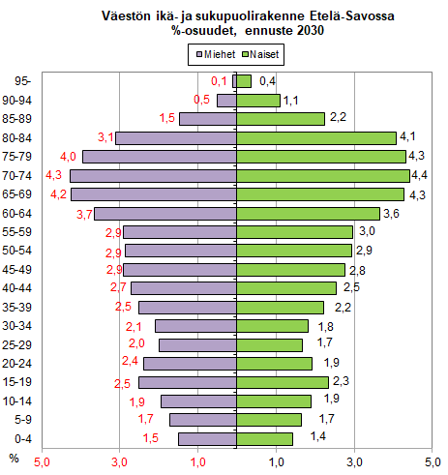
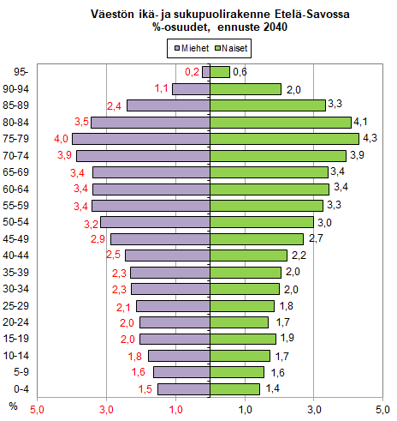
Etelä-Savon ikäpyramidit

Slide 13
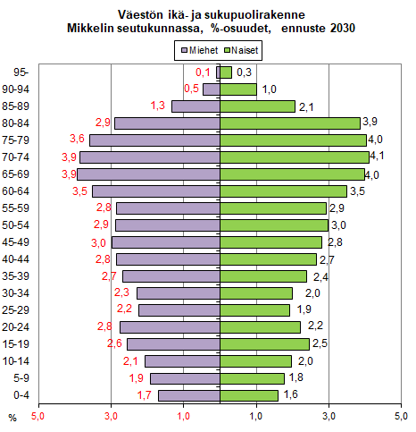
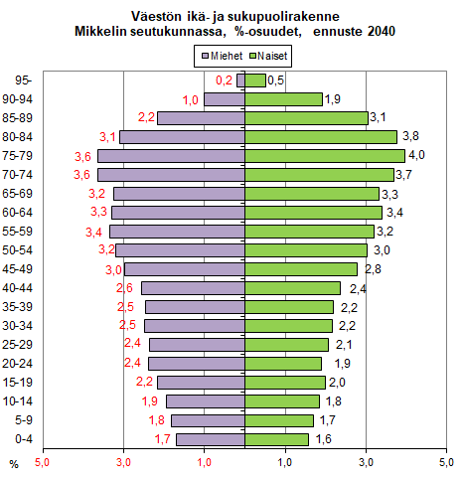
Mikkelin seutukunnan ikäpyramidit

Slide 14
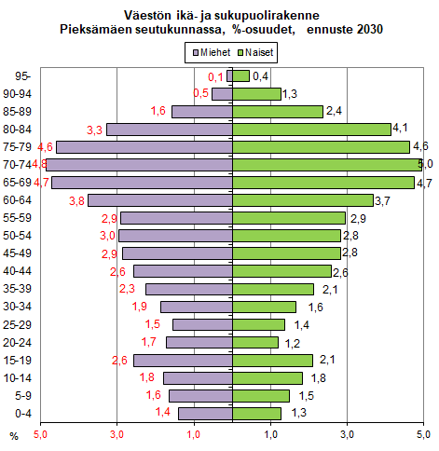
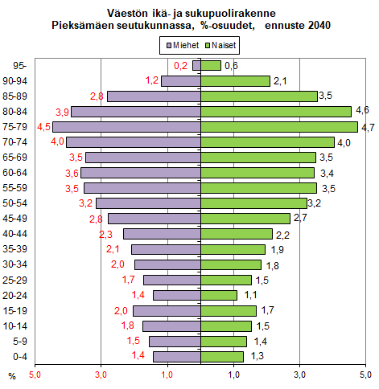
Pieksämäen seutukunnan ikäpyramidit

Slide 15
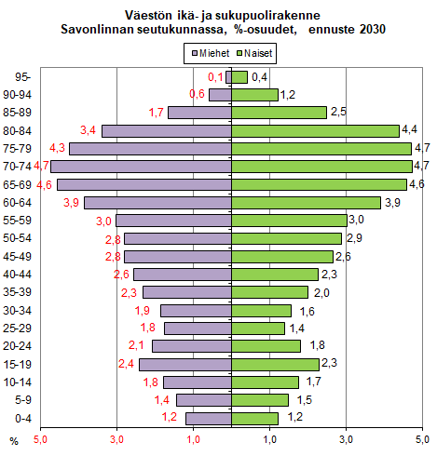
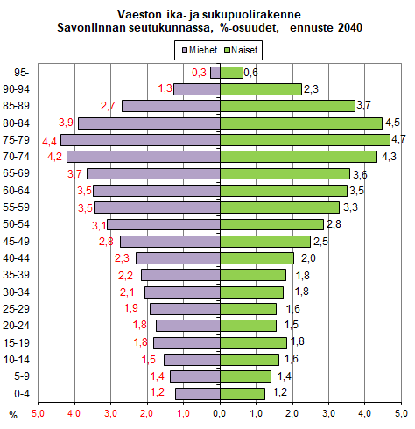
Savonlinnan seutukunnan ikäpyramidit

Slide 16
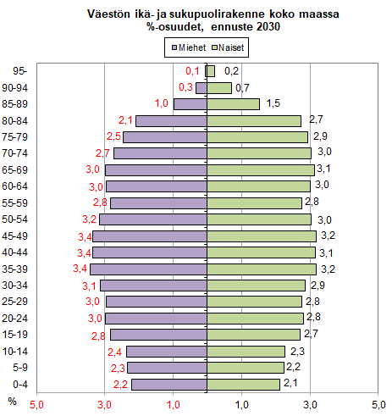
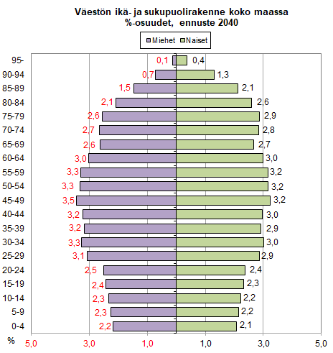
Koko maan ikäpyramidit

Slide 17
Kuntakohtaiset väestöennusteen indikaattorit

Slide 18
Enonkoski

Slide 19
Hirvensalmi

Slide 20
Juva

Slide 21
Kangasniemi

Slide 22
Mikkeli

Slide 23
Mäntyharju

Slide 24
Pertunmaa

Slide 25
Pieksämäki

Slide 26
Puumala

Slide 27
Rantasalmi

Slide 28
Savonlinna

Slide 29
Sulkava

Slide 30
Laatuseloste (Tilastokeskus), tietoa mm. väestöennusteen pohjana olevista oletuksista ja ennustemenetelmästä
1. Tilastotietojen relevanssi
Tämän väestöennusteen perusväkilukuina ovat olleet vuoden 2020 lopun kunnittaiset väkiluvut 1-vuotisikäryhmittäin sukupuolen mukaan. Ennuste on laskettu kunnittain ja kunnittaisista tiedoista on saatu summaamalla maakuntien ja koko maan luvut. Ennustetietoja on mahdollista tulostaa myös käyttäen mitä tahansa muutakin kunnista muodostuvaa aluejakoa. Väkilukutietojen lisäksi on saatavana ennusteen mukaiset syntyneiden, kuolleiden ja muuttaneiden määrät sekä ennusteen laskennassa käytetyt kertoimet.
Ennusteesta on kaksi laskelmaa:
Muuttoliikkeen sisältävä laskelma (laskelma 1), jossa on otettu huomioon syntyvyyden, kuolevuuden, kuntien välisen muuttoliikkeen ja siirtolaisuuden vaikutus väestönkehitykseen.
Omavaraislaskelma (laskelma 2) ilmaisee, millainen tuleva väestönkehitys olisi ilman muuttoliikettä. Laskelmassa on otettu huomioon vain syntyvyyden ja kuolevuuden vaikutus väestönkehitykseen. Syntyvyys- ja kuolevuusoletukset ovat samat kuin laskelmassa 1. Etenkin syntyneiden määrät ovat laskelmissa kuitenkin erilaiset, koska muuttoliikkeen sisältävässä laskelmassa muuttajat omaksuvat tuloalueen hedelmällisyyden.
Tilastollinen päätoimisto julkaisi ensimmäisen Suomen tulevaa väestönkehitystä koskevan ennustelaskelman vuonna 1934. Vuonna 1953 asetetun tilastokomitean mietinnössä vuonna 1956 esitettiin, että väestöennusteita on laadittava säännöllisin väliajoin. Ensimmäiset ennusteet koskivat koko maan tulevaa väestönkehitystä. Alueellisia ennusteita ryhdyttiin laatimaan 1960-luvulla.
Vuonna 1973 valtioneuvoston kanslian asettama ns. väestöennusteryhmä julkaisi raporttinsa ”Väestöennusteiden laadinnan järjestäminen” (Valtioneuvoston kanslian julkaisuja 1973:1). Väestöennusteet määriteltiin raportissa seuraavasti: ”Väestöennusteet ovat väestönkehitykseen vaikuttavien tekijöiden menneeseen kehitykseen perustuvia laskelmia, joihin ei sisälly ennusteen laatijan suunnittelemaa väestönkehitystä eikä aluepoliittista tahdonilmaisua.”
Raportin mukaan väestöennusteet ”ilmaisevat päätöksentekijöille lähinnä sen, mihin kehitys johtaa, jos yhteiskuntapolitiikka pysyy entisellään. Päätöksentekijöiden on arvioitava kehityksen suotavuus ja harkittava tämän perusteella, voidaanko ennusteita käyttää toimintojen mitoituspäätösten ja investointipäätösten perustana.”

Slide 31
2. Tilastotutkimuksen menetelmäkuvaus
Tilastokeskuksen käyttämä väestöennustemenetelmä on ns. demografinen komponenttimalli, jossa väestön tuleva määrä ja rakenne lasketaan ikäryhmittäisten syntyvyys-, kuolevuus- ja muuttokerrointen avulla. Kertoimet on laskettu viime vuosien väestötilastojen perusteella. Kertoimien satunnaisvaihtelun vähentämiseksi kertoimet on laskettu useammalta vuodelta ja lisäksi kuntia on ryhmitelty syntyvyys-, kuolevuus- ja lähtömuuttoalueiksi.
Syntyvyys
Syntyvien määrän laskemiseksi kunnat on ryhmitelty 136 hedelmällisyysalueeksi vuosien 2016–2020 kokonaishedelmällisyysluvun perusteella. Asukasluvultaan 20 000 henkilön kunnat ovat omia hedelmällisyysalueitaan. Asukasluvultaan tätä pienemmät kunnat on yhdistelty hedelmällisyysalueiksi. Asukasluvultaan pienille kunnille on etsitty saman hedelmällisyystason omaavia kuntia koko maan tasolla. Aiemmin yhdistelyt suoritettiin maakuntien sisällä. Hedelmällisyysalueita muodostettaessa on samalla tarkasteltu myös ikäryhmittäistä hedelmällisyyttä.
Hedelmällisyysalueille on laskettu ikäryhmittäiset (14–50-vuotiaille naisille) hedelmällisyysluvut vuosilta 2016–2020. Samaan hedelmällisyysalueeseen kuuluvien kuntien hedelmällisyyskertoimet ovat siis samat. Ennusteessa hedelmällisyysluvut on pidetty vakiona koko ennustekauden. Koko maan keskimääräinen kokonaishedelmällisyysluku eli kunkin naisen elinaikanaan synnyttämä lapsimäärä on keskimäärin 1,45.
Kuolevuus
Kuolleiden määrän laskemiseksi on muodostettu 22 kuolevuusaluetta. Asukasluvultaan kuusi suurinta kuntaa (vähintään 190 000 asukasta) ovat omia kuolevuusalueitaan ja tätä pienemmät kunnat on yhdistelty kuolevuusalueiksi. Kunnat on ryhmitelty kuolevuusalueisiin vuosien 2014–2020 ikä- ja sukupuolivakioidun kuolleisuuden perusteella. Se mihin kuolevuusalueeseen kunta kuuluu ei näin ollen riipu kunnan maantieteellisestä sijainnista.
Satunnaisvaihtelun vähentämiseksi kaikilla kuolevuusalueilla käytetään koko maan kuolevuuskertoimia 0–17-vuotiaiden ja 90–104-vuotiaiden osalta. Aluekohtaiset kertoimet ovat käytössä 18–89 -vuotiaiden kohdalla. Ikäryhmittäiset kuolevuusluvut on laskettu vuosilta 2016–2020.
Kuolevuuden vuotuisen muutoksen ikä- ja sukupuoliryhmittäiset kertoimet on saatu alle 50-vuotiaille laskemalla, kuinka paljon kuolevuus muuttui vuosista 1987–1991 vuosiin 2016–2020 ja 50 vuotiaille ja tätä vanhemmille laskemalla, kuinka paljon kuolevuus muuttui vuosista 1997–2001 vuosiin 2016–2020. Minkään ikäryhmän kuolevuutta ei ole kuitenkaan nostettu.
Muuttoliike
Kunnat on jaettu 136 lähtömuuttokategoriaan 0–6- ja 16–44-vuotiaiden lähtömuuttoalttiuden perusteella vuosina 2016–2020. Asukasluvultaan vähintään 25 000 hengen kunnat ovat omia lähtömuuttoalueitaan. Asukasluvultaan pienemmät kunnat on yhdistelty lähtömuuttoalueiksi. Asukasluvultaan pienille kunnille on etsitty saman lähtömuuttoalttiuden omaavia kuntia koko maan tasolla. Aiemmin yhdistelyt suoritettiin maakuntien sisällä. Lähtömuuttoalueiden ikäryhmittäiset lähtömuuttokertoimet sukupuolittain on laskettu vuosien 2016–2020 perusteella.
Koko maa on jaettu 31 suurmuuttoalueeseen. Suurmuuttoalueet on muodostettu suurten aluekeskusten ympärille (pl. Uusimaa ja Ahvenanmaa). Kunnan suurmuuttoalue määräytyy sen mukaan, mihin aluekeskukseen tai aluekeskuksen ympäristökuntiin kunnasta on eniten muuttoliikettä ollut vuosien 2016–2020 aikana. Etelä-Suomeen muuttoalueita on muodostettu enemmän, koska väestön määrä ja alueella tapahtuvien muuttojen määrä vaativat pienempiä aluekokonaisuuksia.

Slide 32
Suurmuuttoalueiden välisiä muuttoja väestöennusteessa lasketaan muuttotodennäköisyyksien avulla. Ensin lasketaan kunkin suurmuuttoalueen lähtömuuttajien kokonaismäärä summaamalla suurmuuttoalueeseen kuuluvien kuntien lähtömuuttajien määrä. Tämän jälkeen muuttotodennäköisyyksien avulla lasketaan kuinka suuri osa lähtömuuttajista jää omaan suurmuuttoalueeseen ja kuinka suuri osa menee muihin suurmuuttoalueisiin. Suurmuuttoalueiden väliset muuttotodennäköisyydet sukupuolittain on laskettu ikäryhmille 0-6- ja 18-44-vuotiaat vuosien 2016–2020 perusteella ja muille ikäryhmille vuosien 2011-2020 perusteella.​
Kunnille on laskettu tulomuutto-osuudet kussakin ikä- ja sukupuoliryhmässä​ a) omaan suurmuuttoalueeseen jääneistä muuttajista,​ b) muilta suurmuuttoalueilta tulevista muuttajista ja​ c) ulkomailta suurmuuttoalueelle muuttajista.​
​
Osuudet on laskettu sen suurmuuttoalueen tulomuuttojen summasta, johon kunta kuuluu. Tulomuutto-osuudet oman suurmuuttoalueen muuttajista on laskettu ikäryhmille 0-6- ja 18-44-vuotiaat vuosien 2016–2020 perusteella ja muille ikäryhmille vuosien 2011-2020 perusteella. Tulomuutto-osuudet muilta suurmuuttoalueilta tulevista muuttujista sekä ulkomailta muuttajista on laskettu vuosien 2011–2020 perusteella. Ennustekautena kaikki muuttokertoimet ja tulomuutto-osuudet on pidetty vakioina.​
Muuttoliikkeen sisältävässä laskelmassa koko maan vuotuisen nettomaahanmuuton on oletettu olevan 20 000 henkilöä vuonna 2021 ja sen jälkeen 15 000 henkilöä vuosittain. Maahanmuutto saadaan laskemalla koko maan maastamuutto ja summaamalla siihen oletettu nettomaahanmuutto. Maahanmuuton ikäjakauma on laskettu vuosien 2011–2020 maahanmuuttojen perusteella. Maahanmuutto jaetaan suurmuuttoalueille kunkin alueen maahanmuutto-osuuskertoimella. Suurmuuttoalueiden maahanmuutto-osuus koko maan maahanmuutosta on laskettu ikäryhmittäin ja sukupuolittain vuosien 2011–2020 perusteella. Kuntien maahanmuutto on laskettu tulomuutto-osuuskertoimilla oman suuralueen maahanmuuttojen summasta.​

Slide 33
3. Tietojen oikeellisuus ja tarkkuus​
Kunnittaiset ennusteet on laadittava kaikille kunnille samoin perustein. Kuntien käsittely ”yksilöllisesti” olisi mahdotonta, ja niinpä on aina esiintynyt ja tulee esiintymään tapauksia, joissa esim. ennustekertoimien laskentaperiodi on ollut kunnan kannalta jollakin tapaa poikkeuksellinen, jolloin ennuste poikkeaa trendikehityksestä suuntaan taikka toiseen.​
Asukasluvultaan pienten kuntien ennustepoikkeamat johtuvat pääsääntöisesti siitä, että niiden ennustekertoimet eivät vastaa todellista lähtömuuton, tulomuuton, hedelmällisyyden tai kuolevuuden tasoa. Pienet kunnat on yhdisteltävä suuremmiksi kokonaisuuksiksi satunnaisvaihtelun vähentämiseksi.​
Aiemmin väestöennusteissa koko maa oli jaettu neljään kuolevuusalueeseen. Nyt käytettävä kuolevuusalueiden määrä on huomattavasti suurempi. Kuolevuusalueita on lisätty, jotta alueelliset tasoerot saataisiin paremmin huomioitua, koska kunnittaisessa väestöennusteessa on aiemmin ollut ylikuolleisuutta. Satunnaisvaihtelun vähentämiseksi kuolevuuskertoimet on laskettu pidemmältä ajanjaksolta ja käytetty tietyille ikäryhmille (0–17 ja 90–104+) koko maan kuolevuuskertoimia.​
4. Julkaistujen tietojen ajantasaisuus ja oikea-aikaisuus​
Tilastokeskuksessa on laadittu kunnittaisia väestöennusteita noin kolmen vuoden välein. Välivuosina laadittiin aiemmin koko maata koskevia ennustelaskelmia, jotka perustuivat erilaisiin oletuksiin, esim. matala, keskimääräinen ja korkea vaihtoehto. Viime vuosina vaihtoehtoislaskelmia on laadittu lähinnä vain maksullisina toimeksiantoina, jolloin laskelmat ovat perustuneet tilaajan toivomiin oletuksiin.​
Vuoden 1998 ennusteen yhteydessä laskettiin koko maalle ns. stokastinen ennuste Joensuun yliopistossa kehitetyllä PEP-ohjelmistolla (Program for Error Propagation). Siinä väestönmuutoskomponentit vaihtelevat niin kuin ne ovat menneisyydessä vaihdelleet, ja syntyneestä ennustetietokannasta saadaan esim. jonkin tilastotiedon vaihteluväli halutulla todennäköisyydellä. (Lisätietoja ks. Juha M. Alho: A Stochastic Forecast of the Population of Finland. Katsauksia 1998:4).​
Vuoden 2021 ennuste on laadittu vuoteen 2070 saakka. Alueittain se on julkistettu vuoteen 2040.​
5. Tietojen saatavuus ja läpinäkyvyys/selkeys​
Vuoteen 1972 saakka kunnittaiset väestöennusteet julkaistiin Tilastollisia tiedonantoja –sarjassa, sitten vuoteen 1985 saakka Tilastotiedotus VÄ –sarjassa, ja sen jälkeen ne on julkaistu SVT Väestö –sarjassa. Kuntien ikäryhmittäiset ennusteluvut julkaistiin erillisenä niteenä vuoden 1969 ennusteesta, myöhemmistä ennusteista sai kunnittaisia ikärakennetietoja valokopioina. 1990-luvulla tietoja toimitettiin etupäässä Excel-taulukkoina. Vanhoja kunnittaisia ennustetiedostoja ei ole säilytetty. Vuosina 2001, 2004, 2007, 2009, 2012, 2015, 2018, 2019 ja 2021 laadituista väestöennusteista on saatavilla tietoja sähköisessä muodossa.​
Uusimman ennusteen tiedot on saatavana veloituksetta Px-Web StatFin-tilastopalvelusta Internetistä
http://pxnet2.stat.fi/PXWeb/pxweb/fi/StatFin/StatFin__vrm__vaenn/?tablelist=true

Slide 34
6. Tilastojen vertailukelpoisuus
Tilastokeskuksen väestöennusteet ovat pitkän aikavälin ennusteita. Siksi ne eivät aina anna luotettavaa kuvaa esim. lähivuosina syntyvien tai kuolevien määrästä. Syntyvyys on 1970-luvulta lähtien aaltoillut ylös ja alas siten, että kokonaishedelmällisyysluku on vaihdellut 1,35:n (2019) ja 1,87:n (2010) välillä. Väestöennusteissa hedelmällisyys on pidetty vakiona jollakin keskimääräis- tai lähtötasolla, koska kehityksen käännepisteiden arvaaminen olisi mahdotonta. Samoin kuolevuus on alentunut toisinaan nopeasti ja toisinaan hitaasti. Ennusteissa kuolevuuden muutoskertoimet on laskettu noin 20–vuotisperiodeilta, jotta niihin sisältyisi sekä nopean että vähäisemmän alenemisen kausia.
Eri ennusteita vertailtaessa on otettava huomioon erot ennusteiden oletuksissa. Monet kunnat laativat omia väestöennusteitaan, joiden oletukset voivat poiketa suurestikin Tilastokeskuksen ennusteesta. Koko Suomea koskevia väestöennusteita laativat Tilastokeskuksen lisäksi esim. Eurostat ja YK.
7. Selkeys ja eheys/yhtenäisyys
Tilastokeskuksen väestöennusteissa kunkin vuoden väkiluvut tarkoittavat tilannetta 31.12. Eurostatin ja monien kuntien ennusteissa luvut tarkoittavat tilannetta 1.1. YK:n ennusteissa luvut tarkoittavat vuoden keskikohdan tilannetta.
Lähde: Väestöennuste 2021-2070, Tilastokeskus
Lisätietoja: Markus Rapo 029 551 3238, vaesto.tilasto@tilastokeskus.fi
Vastaava osastopäällikkö: Hannele Orjala
Päivitetty 30.9.2021

